Slide 1



Seoul
BUS_Information
System
Using IOT Device
& Big-Data
Decision-Making System
IOT장비를 활용한 서울시 통합버스서비스 및 빅데이터 의사결정 시스템
-Made by 저 이번에 내려요

Slide 2

1.
Our Idea
Our Idea
서울시 버스 내 wifi 설치계획에 따른 맞춤형 플랫폼 서비스의 부재
IoT
IOT장비를 활용한 유기적인 실시간 분석 시스템을 개발하여,승객 및 관리자의 의사결정 과정에 도움
Client
“커넥티드카를 위한 IOT 전문가 과정”에서 학습한 기술을 모두 활용 할 수 있는 프로젝트 수행
Server

Slide 3
2.
Functions
Our Idea
IOT장비를 통해 데이터 수집
-탑승인식(적외선 센서)
-착석인식(압력 센서)
-온도인식(온도센서,CAN)
-하차벨 제어(Piezo)
IoT
고객편의
-온도제어
-고객의 소리
R을 통한 데이터 분석
-혼잡도 분석
-버스정보관리자 Dashboard
Client
Server

Slide 4
3.
Architecture
Arduino
Our Idea
IoT
Latte Panda
(TCP/IP Client)
Pressure Sensor
Temperature
Sensor
Infrared ray Sensor
……
CAN Bus
Car
Heater
Bell(Piezo)
TCP/IP Network
IoT
Android
Driver side
Android Lollipop
(TCP/IP Server
& Http Client)
Android
User side
Android Lollipop
(Http Client)
Administer
Web
Dashboard
HTML5
JavaScript
CSS3
Http Network
Client
Web Server
Spring MVC
(Http Server)
MyBatis
Database
Oracle 11g
User Table
Data
Mart
Log4j
Bus Table
Server
Big Data
HADOOP
HIVE
R

Slide 5
3.
Database Tables
Our Idea
IOT장비를 통해 데이터 수집
-탑승인식(적외선 센서)
-착석인식(압력 센서)
-온도인식(온도센서,CAN)
-하차벨 제어(Piezo)
IoT
고객편의
-온도제어
-고객의 소리
R을 통한 데이터 분석
-혼잡도 분석
-버스정보관리자 Dashboard
Client
Server

Slide 6
3.
Database Tables
Our Idea
IoT
조용원
Client
Server

Slide 7







3.
Web Server
Architecture
Http
Network
Our Idea
DB
Big Data
IoT
Server
Client
(Admin)
LOG
Client
Server
Data Analysis
Client
(Driver)

Slide 8
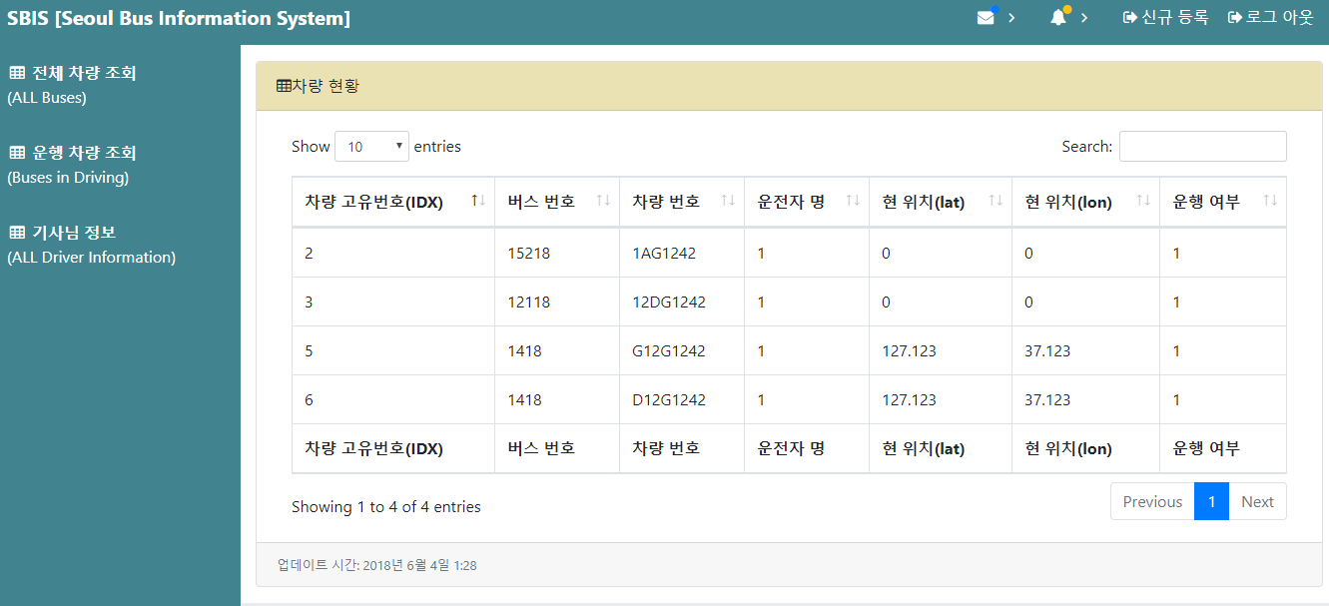
3.
Web Server
Admin Web View for PC
Detail Description
Our Idea
IoT
Client
Server

Slide 9
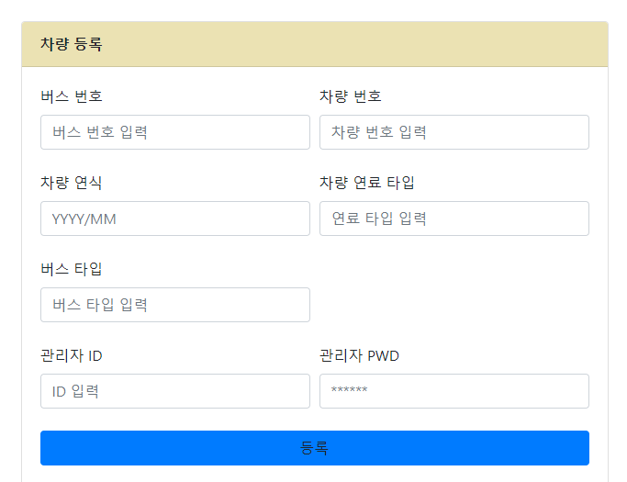
3.
Web Server
Admin Web View
Detail Description
Our Idea
3
1
2
IoT
버스 & 기사 등록
Client
Server
운용 중인 전체 버스 현황(실시간)
관리자 관점의 메뉴 구성

Slide 10
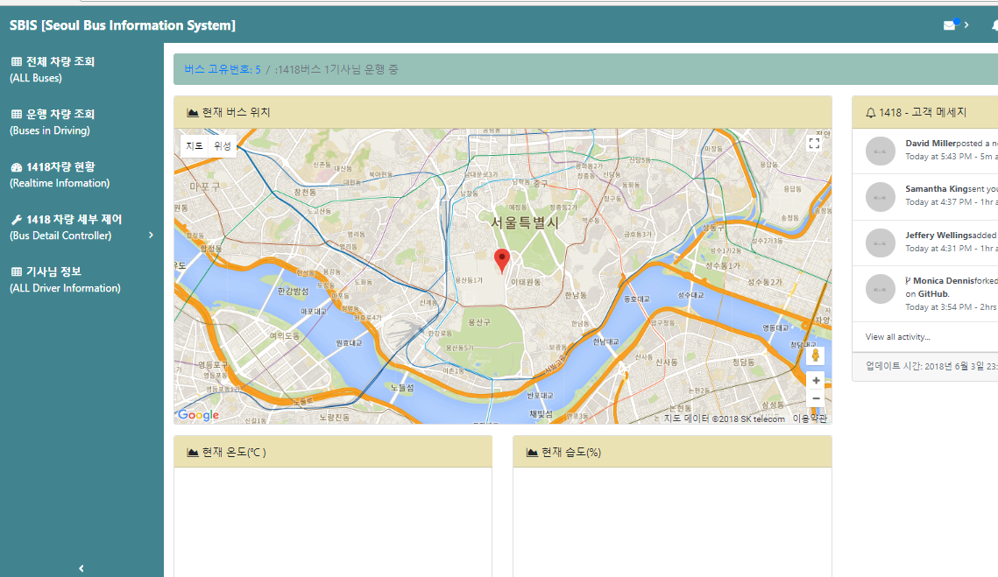
3.
Web Server
Admin Web View for PC
Detail Description
Our Idea
IoT
Client
Server

Slide 11


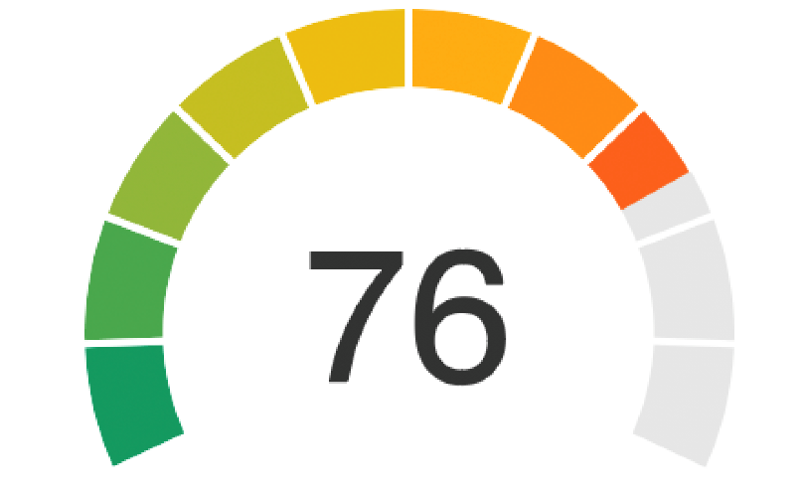
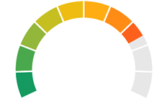

3.
Web Server
Our Idea
운행 중인 버스 실시간 트래킹
Google Map API
PubNub Tracking API
Async Communication(Ajax)
운행 중인 버스 실시간 메시지(고객)
1
2
IoT
Client
운행 중인 버스 실시간 온 습도 측정
Interactive Chart
Async Communication(Ajax)
3
Server
25
31

Slide 12
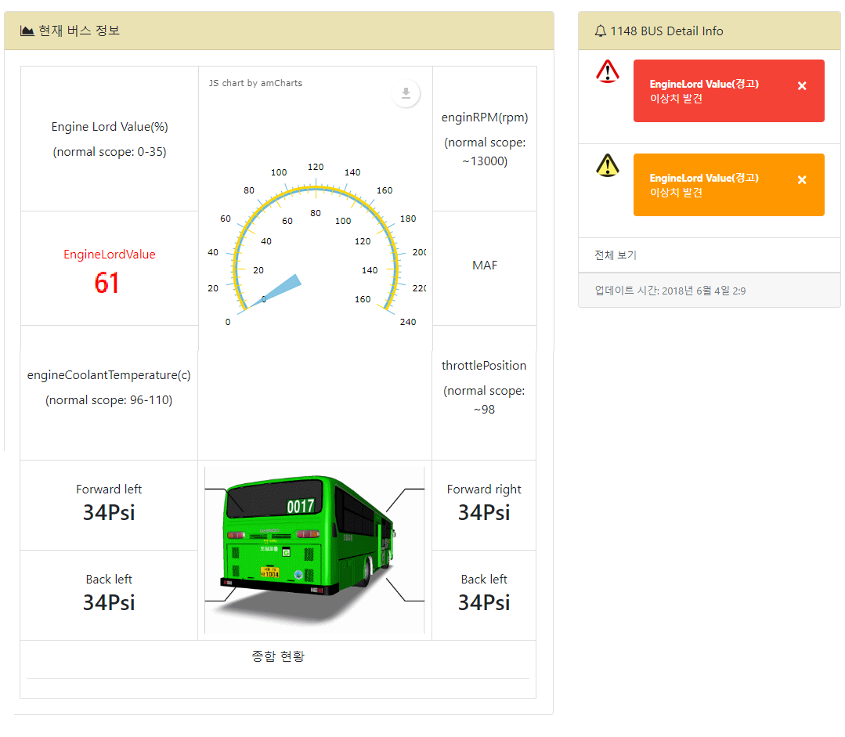
3.
Web Server
Our Idea
IoT
Client
Server

Slide 13
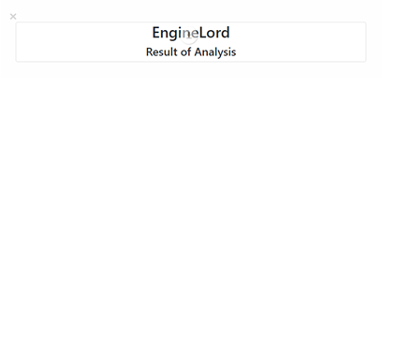
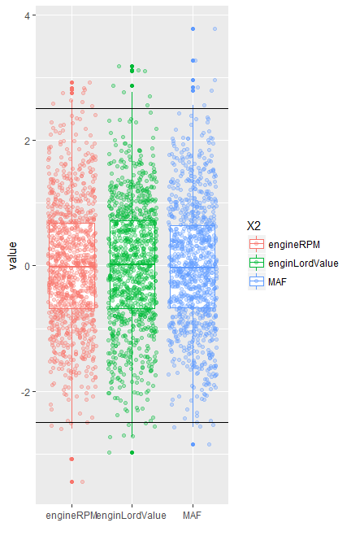
3.
Web Server
1
2
Our Idea
IoT
Client
Server
실시간 차량 정보 대시보드
Interactive Chart
Async Communication(Ajax)
각 시간 별 로그 저장 및 분석
Rserve in java
Log4j
Spring Scheduler

Slide 14
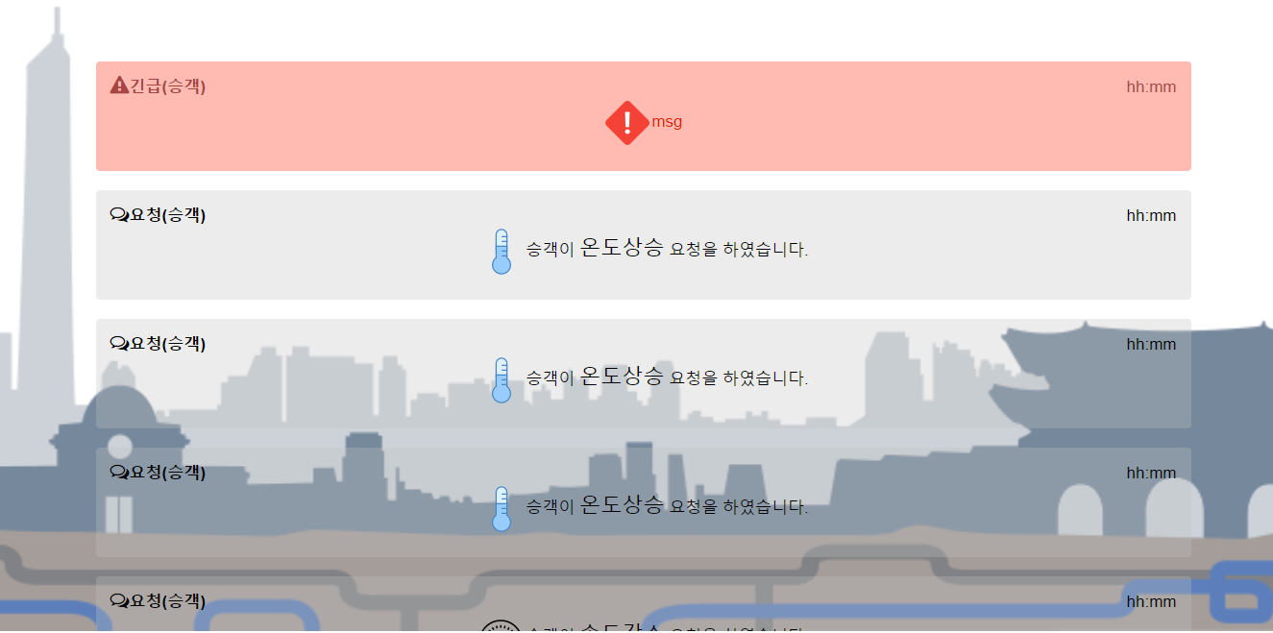
3.
Web Server
Driver Web View for android
Detail Description
실시간 승객 요청 처리
Async Communication(Ajax)
Our Idea
1
IoT
Client
버스 내 발생하는 범죄 및 긴급 상황
Server

Slide 15
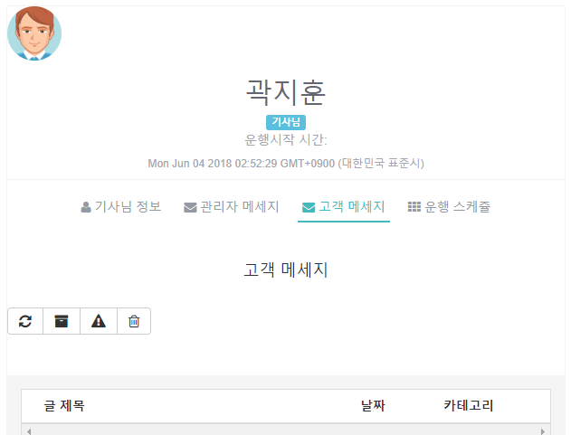
3.
Web Server
Driver Web View for android
Detail Description
Our Idea
운전 기사 일정 및 자기 관리
승객 Contents
2
IoT
Client
Server

Slide 16

THANKS

